Slide 1
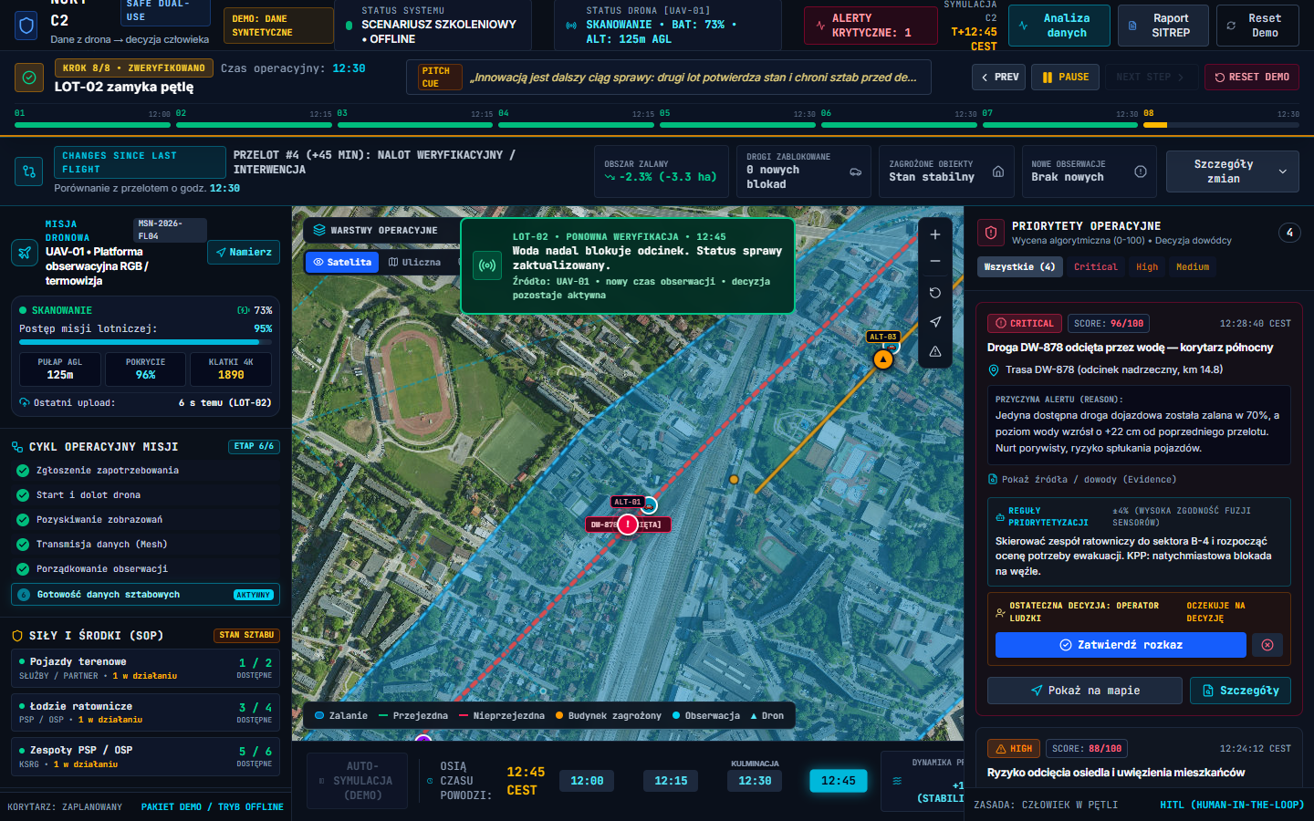
NURT C2
Od obrazu z drona
do decyzji w powodzi
Dron dostarcza aktualny obraz.
NURT prowadzi go do decyzji i weryfikacji.
Uszatki
Prototyp demonstracyjny. Scenariusz i dane symulowane.
01
Notes:
Podczas powodzi problemem nie jest tylko brak obrazu. Sztab musi ustalić, który obraz wymaga działania teraz. NURT pomaga dyżurnemu uporządkować obserwacje z drona i zachować ich dalszy ciąg aż do ponownego sprawdzenia. Pokazujemy prototyp na całkowicie syntetycznym scenariuszu. Zrzut pochodzi z aplikacji dostarczonej w repozytorium.
Źródło koncepcji: BRZEG-Dual-Use-Hackathon-brief.md, sekcje „Rekomendowany projekt” i „Użytkownik i scenariusz demonstracyjny”.

Slide 2
Problem operacyjny
Obraz bez kontekstu
„Czy ratownicy nadal
dojadą do mieszkańców?”
Brakuje jednoznacznego czasu,
miejsca i źródła obserwacji.
Decyzja bez zapisu
Nie wiadomo, kto zatwierdził działanie
i na jakiej podstawie.
Dron może szybko sprawdzić teren.
Sam obraz nie wystarcza jednak
do bezpiecznej decyzji.
Brak ponownego sprawdzenia
Sztab może pracować na obrazie,
który stracił aktualność.
Problem: aktualny obraz z drona nie ma dalszego ciągu w procesie decyzyjnym.
02
Notes:
Problem nie polega na braku kamer. Dron szybko dociera nad trudno dostępne miejsce, ale pojedynczy kadr nie odpowiada jeszcze na pytanie operacyjne. Sztab potrzebuje informacji o czasie, miejscu i źródle. Musi zapisać decyzję i sprawdzić, czy po kilkunastu minutach nadal jest aktualna. Scenariusz i dane w demonstracji są syntetyczne.

Slide 3
Rozwiązanie NURT C2
Dron dostarcza
świeżą obserwację
NURT dodaje kontekst
Łączy materiał z lotem, miejscem,
czasem i oceną pewności.
LOT-01 sprawdza wskazany odcinek.
Przekazuje obraz z czasem
i lokalizacją.
NURT tworzy sprawę
Pokazuje dowód, zmianę,
priorytet i status.
Człowiek zatwierdza działanie
Efekt
Obraz z drona staje się
udokumentowaną i aktualizowaną
sprawą operacyjną.
Dyżurny podejmuje decyzję.
LOT-02 ponownie sprawdza sytuację.
Dron obserwuje. NURT porządkuje. Człowiek decyduje. LOT-02 weryfikuje.
03
Notes:
NURT nie zastępuje operatora drona ani dyżurnego. Dron pełni rolę dynamicznego sensora. NURT porządkuje obserwację w kartę sprawy i zachowuje jej historię. Człowiek zatwierdza następny krok. Drugi lot aktualizuje status, dzięki czemu sztab nie opiera się wyłącznie na starym obrazie.

Slide 4
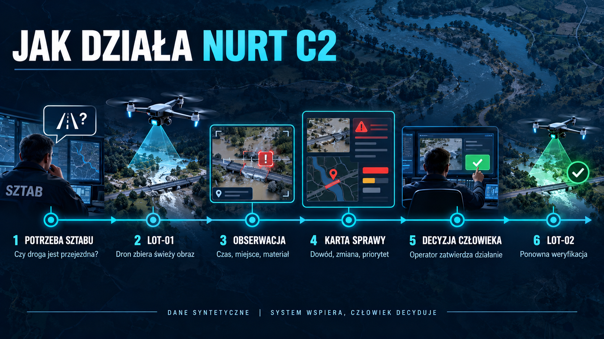
Pełna pętla: potrzeba sztabu, LOT-01, decyzja człowieka i weryfikacja LOT-02.
04
Notes:
Proces zaczyna pytanie sztabu. Operator wykonuje LOT-01, a dron dostarcza aktualny obraz z lokalizacją. NURT tworzy kartę sprawy z dowodem, zmianą i priorytetem. Dyżurny zatwierdza działanie. LOT-02 ponownie obserwuje ten sam odcinek i aktualizuje status. Demo nie steruje dronem ani nie wysyła poleceń do służb.

Slide 5
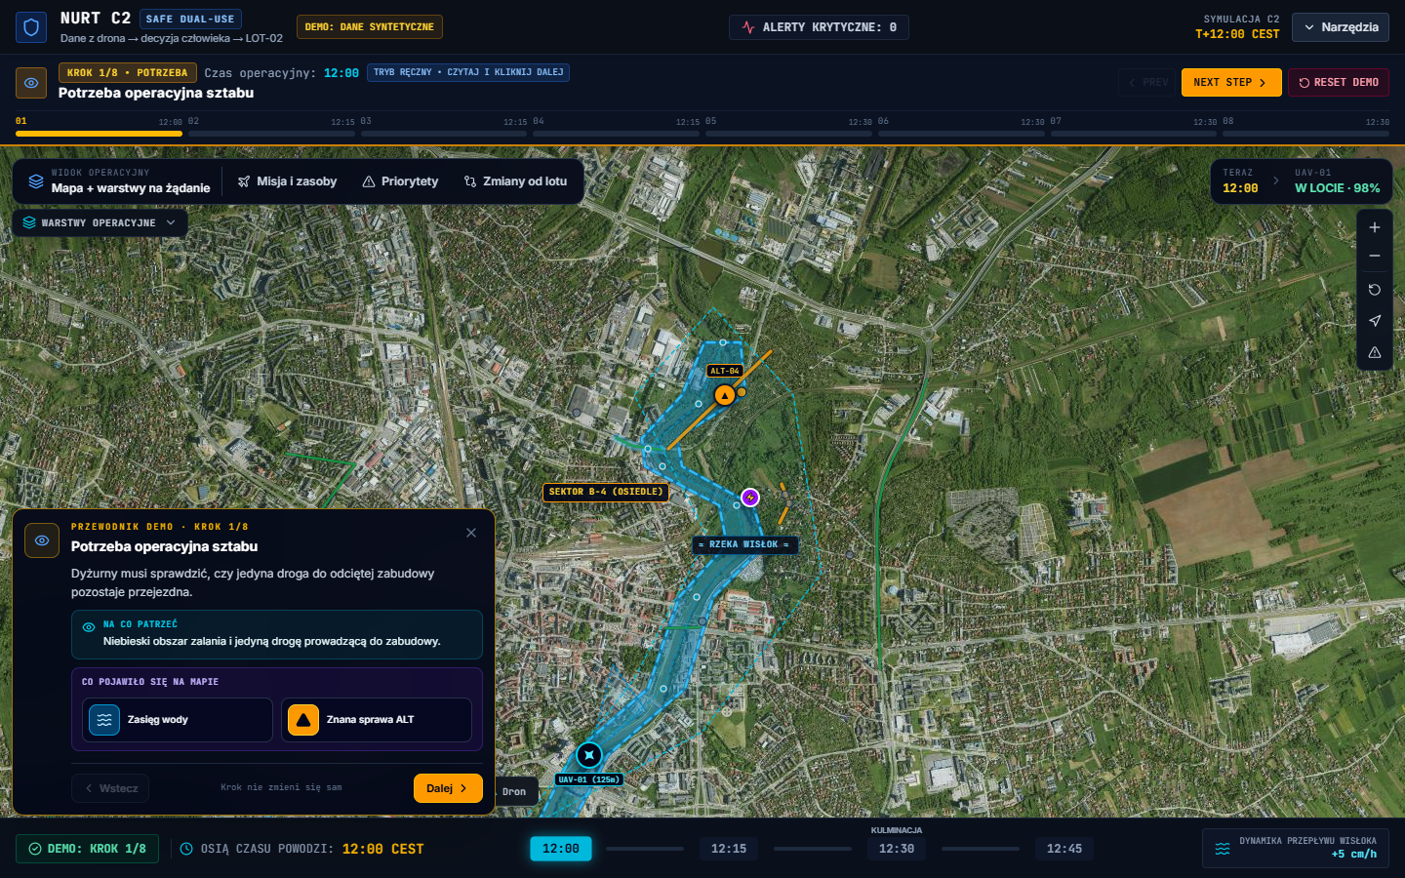
Demo prowadzi sprawę przez 8 kroków
Od zadania dla drona, przez decyzję dyżurnego, do ponownej obserwacji LOT-02.
Zrzut działającego prototypu. Mapa i obserwacje są syntetyczne.
05
Notes:
POKAZ OKOŁO 2 MINUT. Uruchom START DEMO i przechodź kolejno przez osiem kroków. W kroku drugim pokaż zadanie LOT-01 dla operatora. W kroku trzecim wskaż czas, lokalizację i źródło materiału z drona. W kroku szóstym pokaż jawny priorytet. W kroku siódmym podkreśl decyzję człowieka. W kroku ósmym pokaż LOT-02 i nowy czas obserwacji.

Slide 6
Pętla decyzji z udziałem drona
LOT-02 aktualizuje sprawę, zanim sztab zacznie pracować na nieaktualnym obrazie.
Obserwacja LOT-01
Priorytet NURT
Weryfikacja LOT-02
Decyzja człowieka
Źródło Czas Lokalizacja Pewność Status
NURT
06
Notes:
Innowacją prototypu jest zamknięty obieg sprawy. Z pojedynczego kadru powstaje śledzona obserwacja. Dyżurny widzi priorytet i podejmuje decyzję. Kolejna obserwacja potwierdza zmianę albo ponawia potrzebę sprawdzenia. Źródło, czas, lokalizacja i niepewność pozostają z kartą. To mechanizm, który ma ograniczyć pracę na starym lub źle zrozumianym obrazie. Jego wpływ trzeba dopiero zmierzyć.
Źródło: brief, „Innowacja do wyeksponowania”.

Slide 7
Efekt do zmierzenia w pilotażu
CELE PILOTAŻU, DO POMIARU
Czas od lotu do karty
Kompletność obserwacji
Od materiału z drona
do czytelnej karty działania.
Odsetek kart z lotem,
źródłem i czasem.
sekundy / minuty
procent kart
Czas do decyzji
Ponowna obserwacja
Od karty NURT do zatwierdzenia
następnego kroku.
Odsetek spraw sprawdzonych
przez LOT-02 w ustalonym oknie.
minuty
procent spraw
Porównanie z dotychczasową pracą sztabu podczas tego samego ćwiczenia. Brak wyników pilotażu.
07
Notes:
Nie pokazujemy fikcyjnych wyników. Podczas ćwiczenia porównamy dotychczasową pracę sztabu z tym samym scenariuszem obsługiwanym w NURT. Zmierzymy czas od przekazania obserwacji do karty, kompletność źródła i czasu, czas do decyzji oraz odsetek spraw sprawdzonych ponownie. Progi sukcesu i okno weryfikacji ustalimy z partnerem przed pilotażem. To proponowane wskaźniki, a nie osiągnięty efekt.
Źródło: brief, „Wartość operacyjna, którą można zmierzyć”.

Slide 8
Dron jest dynamicznym sensorem NURT
Aktualne rozpoznanie miejsca
Dron
i operator
Pakiet
z lotu
NURT dla
sztabu
Planowane źródła:
Geoportal / GUGiK, IMGW, Copernicus
Warstwy kontekstowe
Działa w demo
Następny etap
Podkład satelitarny, syntetyczny scenariusz,
porównanie LOT-01 i LOT-02.
Dane z lotu, role użytkowników
i dobrane warstwy publiczne.
Dane publiczne są kontekstem. Obserwacja z lotu opisuje stan miejsca w konkretnym czasie.
08
Notes:
Wykorzystujemy istniejący dron i operatora, bez budowy sprzętu ani własnego modelu AI. Prototyp ma syntetyczną mapę, przygotowany import obserwacji, karty i lokalny zapis decyzji. Źródła publiczne z materiałów wydarzenia to kandydaci do kolejnego etapu, a nie zintegrowane usługi demo. Przed użyciem trzeba wybrać potrzebne warstwy, sprawdzić licencję, dostęp, datę i aktualność. Mapa terenu nie potwierdza bieżącej przejezdności drogi. Nie ma integracji ze służbami ani sterowania dronem.
Źródła: brief, „Dane kontekstowe” i „Wykonalność”. Baza danych publicznych.pdf, lista źródeł organizatora.

Slide 9
Bezpieczne użycie drona i NURT
Już w demonstracji
Warunki pilotażu
Dron zbiera obraz, nie podejmuje decyzji
Dyżurny zatwierdza następny krok
Syntetyczne dane bez danych osób
Uprawniony operator odpowiada za lot
Role, ograniczony dostęp i retencja danych
Weryfikacja obserwacji przed działaniem
Demo
Ćwiczenie
Pilotaż ze sztabem
Zastosowanie ratownicze i defensywne. Loty i dostęp do danych podlegają procedurom.
09
Notes:
Zakres jest ratowniczy, defensywny i organizacyjny. Decyzję podejmuje człowiek. Demo używa danych syntetycznych i jawnie pokazuje niepewność oraz czas. Pilotaż wymaga odrębnego wdrożenia ról i kontroli dostępu, zasad przechowywania oraz minimalizacji danych. Misję realizuje uprawniony operator w dopuszczonych warunkach. Plan zaczyna się od demo, następnie wspólnego ćwiczenia, a dopiero później pilotażu ze sztabem. Prototyp nie jest systemem do prowadzenia realnej akcji.
Źródło: brief, „Wykonalność, ryzyka i odpowiedzialność”.

Slide 10
NURT C2
Dron dostarcza obraz.
NURT tworzy sprawę.
Człowiek decyduje.
ZESPÓŁ USZATKI
Daniel Prajsnar
Bartosz Orzechowski
Fabian Drapak
Jan Bysiewicz
OTWARTE REPOZYTORIUM
github.com/Danie11o/Nurt
Szukamy partnera do ćwiczenia
z gminnym sztabem.
Prototyp i materiały przygotowane z pomocą AI (Codex). Efekt operacyjny do pomiaru.
10
Notes:
NURT łączy obserwację z drona z udokumentowaną decyzją człowieka i ponownym sprawdzeniem przez LOT-02. Szukamy partnera operacyjnego do ćwiczenia, które pozwoli zmierzyć przydatność tego przepływu. Repozytorium projektu: https://github.com/Danie11o/Nurt.
Zespół Uszatki: Daniel Prajsnar, Bartosz Orzechowski, Fabian Drapak, Jan Bysiewicz.
Ujawnienie użycia AI: prototyp, dokumentację i prezentację przygotowano z pomocą Codex; syntetyczny obraz scenariusza powstał przy użyciu generatora obrazu OpenAI. Zespół odpowiada za sprawdzenie materiałów i ostateczne zgłoszenie.

